Slide 1
Tập đọc
Dế Mèn bênh vực kẻ yếu (tr 4)

Slide 2
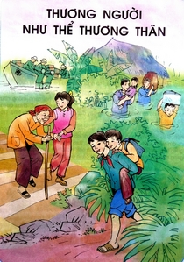

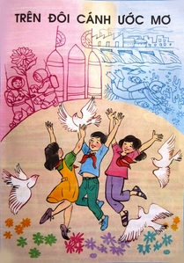
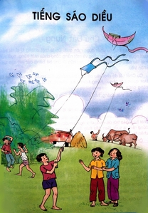
Các chủ điểm
Thương người như thể thương thân
Măng mọc thẳng
Trên đôi cánh ước mơ
Tiếng sáo diều

Slide 3
Bộ đội di dời dân khi bão lụt
Bạn nhỏ cõng bạn đi học
Bạn nhỏ giúp bà cụ sang đường

Slide 4

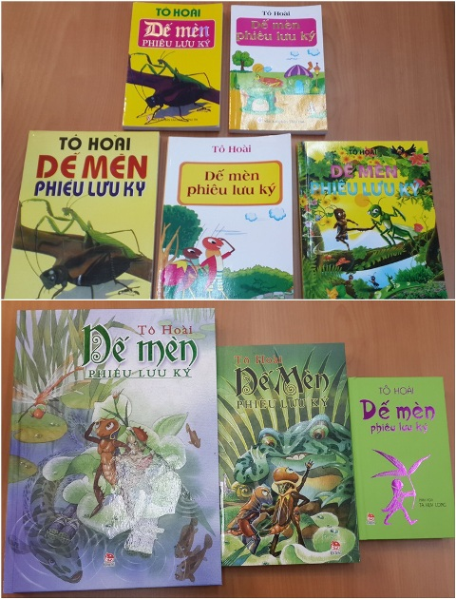

Slide 5
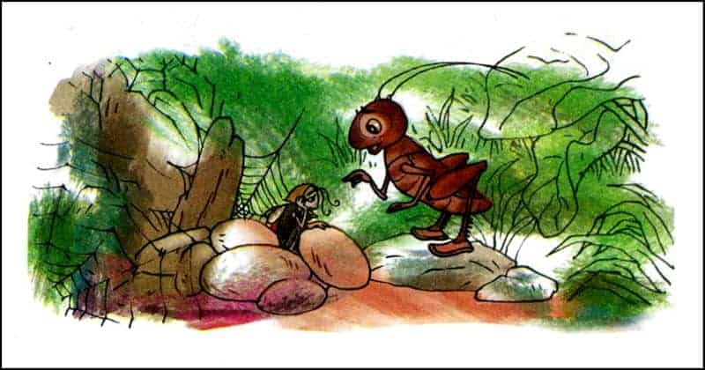
Tập đọc
Thứ hai ngày 6 tháng 9 năm 2021
GHI VỞ
Dế Mèn bênh vực kẻ yếu
Tô Hoài
Quan sát tranh và cho biết trong tranh có những gì?

Slide 6
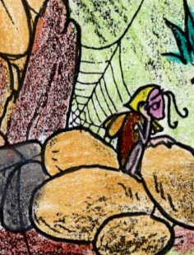
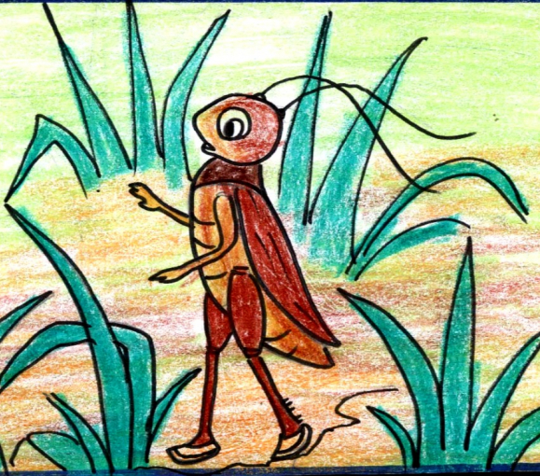

Có 2 nhân vật trong tranh:
chị Nhà Trò
“tôi” - Dế Mèn

Slide 7

Dế Mèn bênh vực kẻ yếu
Một hôm, qua một vùng cỏ xước xanh dài, tôi chợt nghe tiếng khóc tỉ tê. Đi vài bước nữa, tôi gặp chị Nhà Trò ngồi gục đầu bên tảng đá cuội.
Chị Nhà Trò đã bé nhỏ lại gầy yếu quá, người bự những phấn, như mới lột. Chị mặc áo thâm dài, đôi chỗ chấm điểm vàng, hai cánh mỏng như cánh bướm non, lại ngắn chùn chùn. Hình như cánh yếu quá, chưa quen mở, mà cho dù có khỏe cũng chẳng bay được xa. Tôi đến gần, chị Nhà Trò vẫn khóc. Nức nở mãi, chị mới kể:
- Năm trước, khi gặp trời làm đói kém, mẹ em phải vay lương ăn của bọn nhện. Sau đấy, không may mẹ em mất đi, còn lại thui thủi có mình em. Mà em ốm yếu, kiếm bữa cũng chẳng đủ. Bao năm nghèo túng vẫn hoàn nghèo túng. Mấy bận bọn nhện đã đánh em. Hôm nay bọn chúng chăng tơ ngang đường đe bắt em, vặt chân, vặt cánh ăn thịt em.
Tôi xòe cả hai càng ra, bảo Nhà Trò:
- Em đừng sợ. Hãy trở về cùng với tôi đây. Đứa độc ác không thể cậy khỏe ăn hiếp kẻ yếu.
Rồi tôi dắt Nhà Trò đi. Được một quãng thì tới chỗ mai phục của bọn nhện.
Theo Tô Hoài

Slide 8




Chia làm 3 đoạn
Đoạn 1: Một hôm …… đá cuội.
Đoạn 2: Chị Nhà Trò ….. ăn thịt em.
Đoạn 3: Phần còn lại.

Slide 9
Luyện đọc
tảng đá cuội
-
như mới lột
ngắn chùn chùn
-
vặt chân, vặt cánh
-

Slide 10
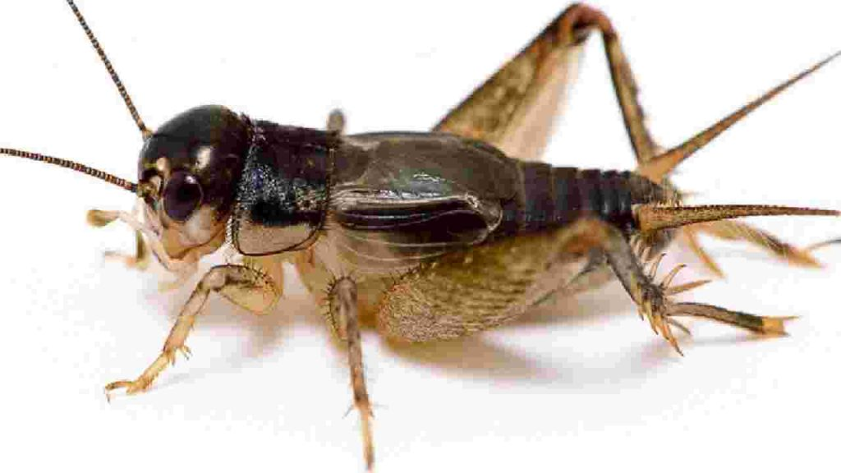
Giải nghĩa từ
-
Dế Mèn
-
-

Slide 11
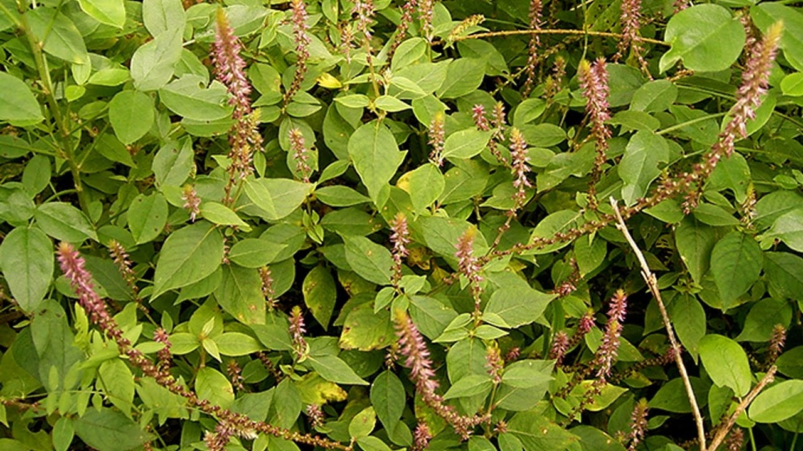
Giải nghĩa từ
cỏ xước
-
-
-

Slide 12
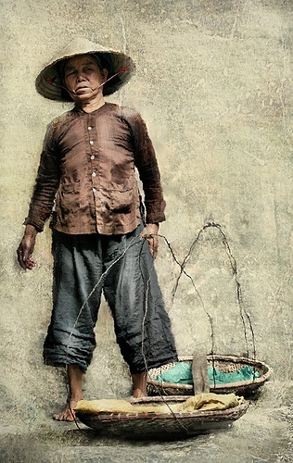
Giải nghĩa từ
-
áo thâm
-

Slide 13


Tìm hiểu bài
Câu hỏi 1: Tìm những chi tiết cho thấy chị Nhà Trò rất yếu ớt.
Thân hình chị bé nhỏ, gầy yếu, người bự những phấn như mới lột.
Cánh chị mỏng, ngắn chùn chùn, quá yếu, lại chưa quen mở.
Vì ốm yếu, chị kiếm bữa cũng chẳng đủ nên lâm vào cảnh nghèo túng.

Slide 14
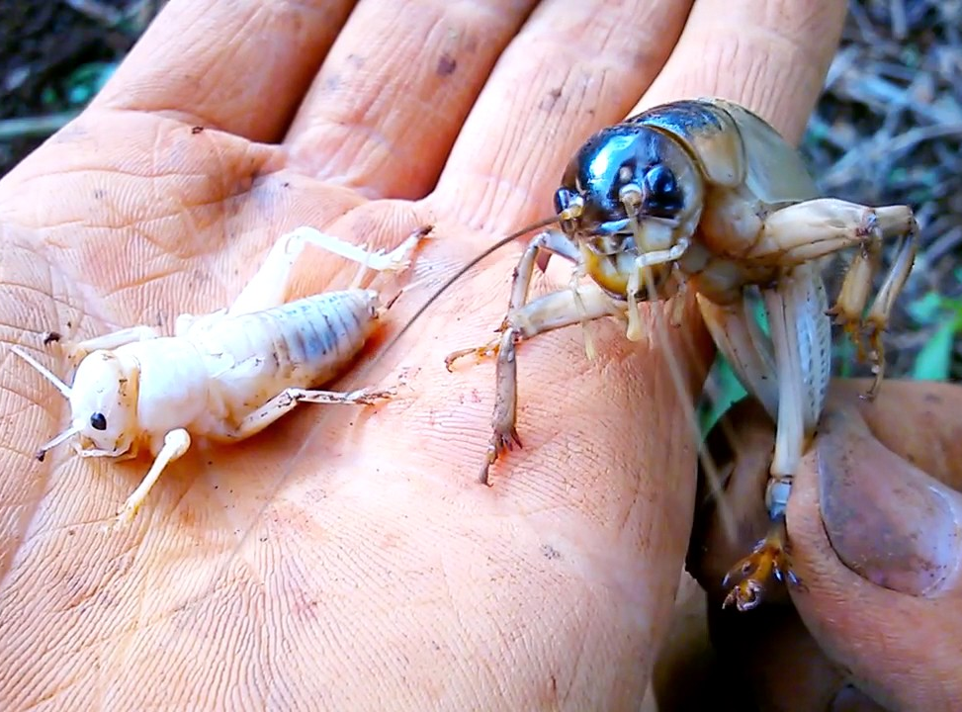
như mới lột

Slide 15
Tìm hiểu bài
Câu hỏi 2: Nhà Trò bị bọn nhện ức hiếp, đe dọa như thế nào?
Trước đây, mẹ Nhà Trò có vay lương ăn của bọn nhện. Sau đấy chưa trả được thì đã chết. Nhà Trò ốm yếu, kiếm không đủ ăn, không trả được nợ. Bọn nhện đã đánh Nhà Trò mấy bận. Lần này chúng chăng tơ chặn đường, đe dọa bắt chị ăn thịt.

Slide 16
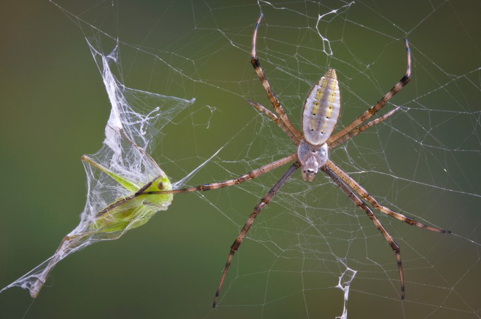
nhện chăng tơ

Slide 17
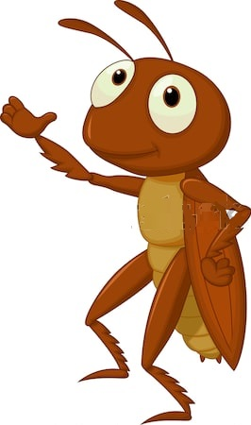
Tìm hiểu bài
Câu hỏi 3: Những lời nói và cử chỉ nào nói lên tấm lòng nghĩa hiệp của Dế Mèn?
Lời nói
Em đừng sợ. Hãy trở về cùng với tôi đây. Đứa độc ác không thể cậy khỏe ăn hiếp kẻ yếu.
Cử chỉ và hành động
xòe cả hai càng ra
dắt Nhà Trò đi

Slide 18
Tìm hiểu bài
Câu hỏi 4: Nêu một hình ảnh nhân hóa mà em thích. Cho biết vì sao em thích?

Slide 19

Liên hệ bản thân
Em học được điều gì từ Dế Mèn?
添加
关键字

Slide 20
Nội dung bài tập đọc
Ca ngợi Dế Mèn có tấm lòng hào hiệp - bênh vực người yếu.

Slide 21
Tập đọc
Thứ hai ngày 6 tháng 9 năm 2021
GHI VỞ
Dế Mèn bênh vực kẻ yếu
Tô Hoài
Nội dung: Ca ngợi Dế Mèn có tấm lòng hào hiệp - bênh vực người yếu.

Slide 22
Hoạt động 3: Hướng dẫn đọc diễn cảm
Cần đọc chậm đoạn tả hình dáng Nhà Trò, giọng đọc thể hiện được cái nhìn ái ngại của Dế Mèn đối với Nhà Trò.
Cần đọc lời kể lể của Nhà Trò với giọng đáng thương.
Cần đọc lời nói của Dế Mèn với giọng mạnh mẽ, thể hiện sự bất bình, thái độ kiên quyết của nhân vật.

Slide 23
Luyện đọc diễn cảm
- Năm trước, khi gặp trời làm đói kém, mẹ em phải vay lương ăn của bọn nhện. Sau đấy, không may mẹ em mất đi, còn lại thui thủi có mình em. Mà em ốm yếu, kiếm bữa cũng chẳng đủ. Bao năm nghèo túng vẫn hoàn nghèo túng. Mấy bận bọn nhện đã đánh em. Hôm nay bọn chúng chăng tơ ngang đường đe bắt em, vặt chân, vặt cánh ăn thịt em.
Tôi xòe cả hai càng ra, bảo Nhà Trò:
- Em đừng sợ. Hãy trở về cùng với tôi đây. Đứa độc ác không thể cậy khỏe ăn hiếp kẻ yếu.

Slide 24
Củng cố - Dặn dò

Slide 25
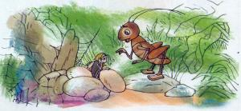
Dế Mèn bênh vực kẻ yếu
Em học được gì ở nhân vật Dế Mèn?

Slide 26

Chúc các con
học tốt!

